Slide 1
Lundi 27 avril SEANCE 1 CM2

Slide 2
Calcul mental
Multiplier par 5

Slide 3
5 x 26
Notes:
Partage équitable - autant chacun

Slide 4
26
5 x 26
5 x 26
5
Notes:
Partage équitable - autant chacun

Slide 5
26
5 x 26
5 x 26
5
5
5 x 26
Notes:
Partage équitable - autant chacun

Slide 6
26
5 x 26
10
10 x 26
Notes:
Partage équitable - autant chacun

Slide 7
26
5 x 26
la moitié de 10 x 26
10
10 x 26
Notes:
Partage équitable - autant chacun

Slide 8
26
5 x 26
la moitié de 10 x 26
10
10 x 26
À RETENIR
Pour multiplier un nombre par 5, on peut le multiplier par 10 et prendre la moitié du résultat.
Notes:
Partage équitable - autant chacun

Slide 9
Multiplier par 5
Calcule 5 x 82
410

Slide 10
Multiplier par 5
Calcule 5 x 2,8
14

Slide 11
Multiplier par 5
Calcule 5 x 12,6
63

Slide 12
Multiplier par 5
Calcule 5 x 2,42
12,1

Slide 13
Multiplier par 5
Calcule 5 x 21,4
107

Slide 14
Les tables de multiplication
a.
f.
b.
g.
c.
h.
d.
i.
e.
j.
Notes:
14

Slide 15
Les tables de multiplication
6 × 8 = … f. 7 × … = 49
3 × … = 27 g. 5 × 6 = …
9 × 4 = … h. 8 × … = 16
7 × 9 = … i. 9 × 9 = …
… × 10 = 50 j. 8 × 4 = …
Notes:
15

Slide 16
Les tables de multiplication
6 × 8 = …
3 × … = 27
9 × 4 = …
7 × 9 = …
… × 10 = 50
7 × ... = 49
5 × 6 = …
8 × … = 16
9 × 9 = …
8 × 4 = …
a.
f.
b.
g.
c.
h.
d.
i.
e.
j.
Notes:
16

Slide 17
Nombres
Les fractions

Slide 18
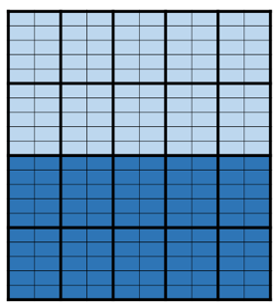
Les fractions décimales
$\frac{1}{10}$ unité $\frac{10}{10}$ = 1
$\frac{1}{1000}$ unité
$\frac{10}{1000}$ = $\frac{1}{100}$
$\frac{100}{1000}$ = $\frac{1}{10}$
$\frac{1}{100}$ unité $\frac{10}{100}$ = $\frac{1}{10}$ $\frac{100}{100}$ = 1
$\frac{1000}{1000}$ = 1

Slide 19
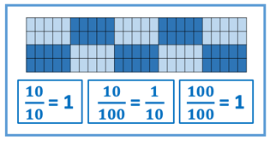
Les fractions décimales
A B C D
0
1
2
3
4
1 unité
A
B
C
D
Où se trouve $\frac{ 35}{100}$ ?

Slide 20
Les fractions décimales
A B C D
0
1
2
3
4
1 unité
B
Où se trouve $\frac{ 35}{100}$ ?

Slide 21
Les fractions décimales
A B C D
0
1
2
3
4
1 unité
A
B
C
D
Où se trouve $\frac{ 183}{100}$ ?

Slide 22
Les fractions décimales
A B C D
0
1
2
3
4
1 unité
D
Où se trouve $\frac{ 183}{100}$ ?

Slide 23
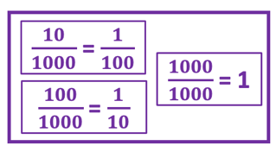
Les fractions décimales
A B C D
0
1
2
3
4
1 unité
A
B
C
D
Où se trouve $\frac{ 350}{1000}$ ?

Slide 24
Les fractions décimales
A B C D
0
1
2
3
4
1 unité
B
Où se trouve $\frac{ 350}{1000}$ ?

Slide 25
Les fractions décimales
A B C D
0
1
2
3
4
1 unité
A
B
C
D
Où se trouve $\frac{ 1750}{1000}$ ?

Slide 26
Les fractions décimales
A B C D
0
1
2
3
4
1 unité
C
Où se trouve $\frac{ 1750}{1000}$ ?

Slide 27
Les fractions
Encadre $\frac{11}{3}$ par deux nombres entiers consécutifs.
0
1
2
3
4
5
6
7
$\frac{9}{3}$
$\frac{10}{3}$
$\frac{11}{3}$
$\frac{12}{3}$

Slide 28
Les fractions
Encadre $\frac{11}{3}$ par deux nombres entiers consécutifs.
0
1
2
3
4
5
6
7
$\frac{9}{3}$
$\frac{10}{3}$
$\frac{11}{3}$
$\frac{12}{3}$

Slide 29
Les fractions
Encadre $\frac{26}{5}$ par deux nombres entiers consécutifs.
0
1
2
3
4
5
6
7
$\frac{25}{5}$
$\frac{29}{5}$
$\frac{30}{5}$
$\frac{26}{5}$
$\frac{28}{5}$
$\frac{27}{5}$

Slide 30
Les fractions
Encadre $\frac{26}{5}$ par deux nombres entiers consécutifs.
0
1
2
3
4
5
6
7
$\frac{25}{5}$
$\frac{29}{5}$
$\frac{30}{5}$
$\frac{26}{5}$
$\frac{28}{5}$
$\frac{27}{5}$

Slide 31
Les fractions
Encadre $\frac{19}{4}$ par deux nombres entiers consécutifs.
0
1
2
3
4
5
6
7
$\frac{16}{4}$
$\frac{17}{4}$
$\frac{18}{4}$
$\frac{19}{4}$
$\frac{20}{4}$

Slide 32
Les fractions
Encadre $\frac{19}{4}$ par deux nombres entiers consécutifs.
0
1
2
3
4
5
6
7
$\frac{16}{4}$
$\frac{17}{4}$
$\frac{18}{4}$
$\frac{19}{4}$
$\frac{20}{4}$

Slide 33
Situation pour plus tard
Encadre $\frac{27}{4}$ par deux nombres entiers consécutifs.

Slide 34
Problèmes

Slide 35
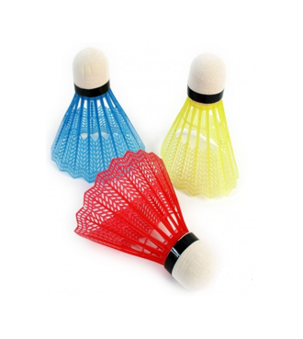
Correction du problème donné
Il y a 8 volants de badminton dans une boîte.
Un commerçant a commandé 256 boîtes.
Combien de volants a-t-il commandés ?

Slide 36
Correction du problème donné
Il y a 8 volants de badminton dans une boîte.
Un commerçant a commandé 256 boîtes.
Combien de volants a-t-il commandés ?
total de volants
?
8 | 8 | 8 | ….. | 8 | 8 | 8
256 boites
quantité de
volants par boite

Slide 37
Correction du problème donné
Il y a 8 volants de badminton dans une boîte.
Un commerçant a commandé 256 boîtes.
Combien de volants a-t-il commandés ?
total de volants
?
8 x 256
8 | 8 | 8 | ….. | 8 | 8 | 8
256 boites
quantité de
volants par boite

Slide 38
Correction du problème donné
Il y a 8 volants de badminton dans une boîte.
Un commerçant a commandé 256 boîtes.
Combien de volants a-t-il commandés ?
total de volants
?
8 x 256
= (8 x 200) + (8 x 50) + (8 x 6)
= 1600 + 400 + 48
= 2000 + 48
= 2048
8 | 8 | 8 | ….. | 8 | 8 | 8
256 boites
quantité de
volants par boite

Slide 39
Correction du problème donné
Il y a 8 volants de badminton dans une boîte.
Un commerçant a commandé 256 boîtes.
Combien de volants a-t-il commandés ?
total de volants
?
8 x 256
= (8 x 200) + (8 x 50) + (8 x 6)
= 1600 + 400 + 48
= 2000 + 48
= 2048
8 | 8 | 8 | ….. | 8 | 8 | 8
256 boites
quantité de
volants par boite
Il a commandé 2048 volants.

Slide 40
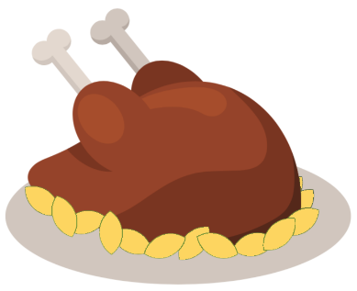
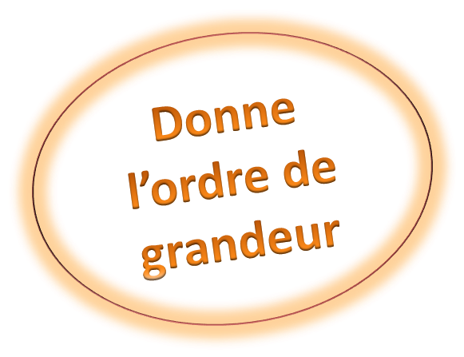
Le quiz du jour
J’achète un poulet rôti de 1,872 kg à 10,89 euros le kg.
Combien vais-je payer?
10 euros
20 euros
30 euros
40 euros
Notes:
72

Slide 41
Le quiz du jour
J’achète un poulet rôti de 1,872 kg à 10,89 euros le kg.
Combien vais-je payer?
10 euros
20 euros
30 euros
40 euros
Notes:
72

Slide 42
Le quiz du jour
Quelle est la distance parcourue sur ces 5 jours ?
Étape 1 | Étape 2 | Étape 3 | Étape 4 | Étape 5
194,5 km | 27,6 km | 215 km | 213,5 km | 175,5 km
400 km
600 km
800 km
1000 km
Donne l’ordre de grandeur
Notes:
72

Slide 43
Le quiz du jour
Quelle est la distance parcourue sur ces 5 jours ?
Étape 1 | Étape 2 | Étape 3 | Étape 4 | Étape 5
194,5 km | 27,6 km | 215 km | 213,5 km | 175,5 km
400 km
600 km
800 km
1000 km
Donne l’ordre de grandeur
Notes:
72

Slide 44
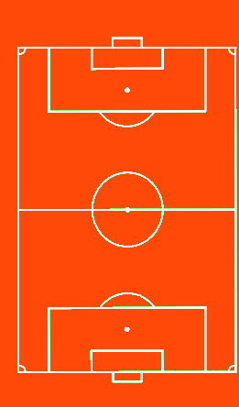
Le quiz du jour
Un terrain de football mesure 105 m de longueur
et 68 m de largeur. Quelle est sa surface?
200 m²
7000 m²
1 km²
1000 m²
Notes:
72

Slide 45
Le quiz du jour
Un terrain de football mesure 105 m de longueur
et 68 m de largeur. Quelle est sa surface?
200 m²
7000 m²
1 km²
1000 m²
Notes:
72

Slide 46
Le quiz du jour
La population française compte 66,99 millions d’habitants.
47,9 millions d’habitants vivent en zone urbaine.
Combien d’habitants ne sont pas en zone urbaine ?
20 millions
30 millions
100 millions
120 millions
Notes:
72

Slide 47
Le quiz du jour
La population française compte 66,99 millions d’habitants.
47,9 millions d’habitants vivent en zone urbaine.
Combien d’habitants ne sont pas en zone urbaine ?
20 millions
30 millions
100 millions
120 millions
Notes:
72

